Slide 1
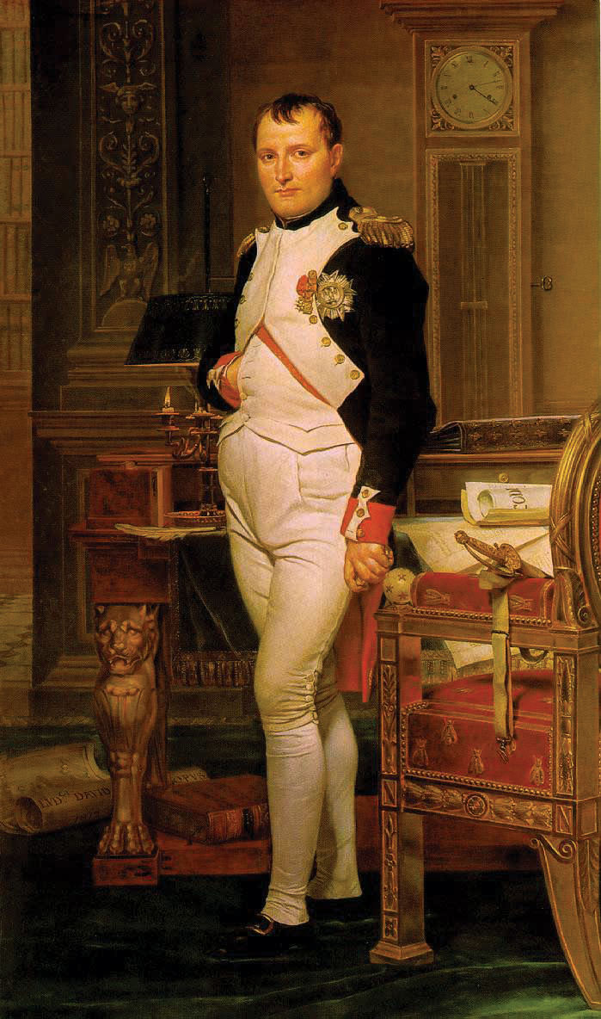
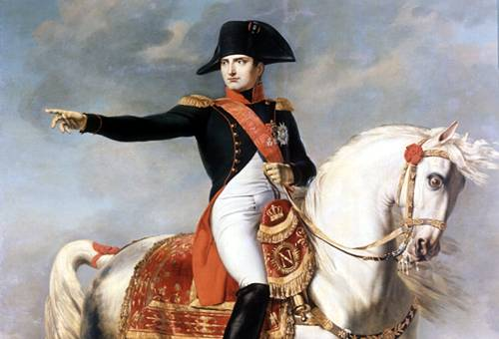
NAPOLEON BONAPARTE
Notes:
3/10-probie
7/1

Slide 2
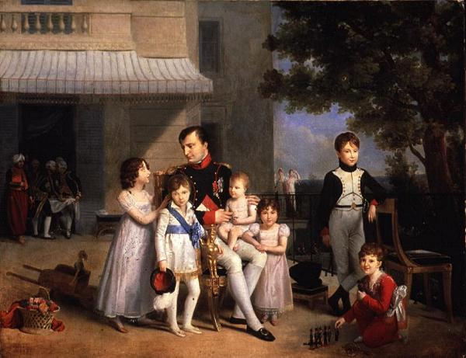
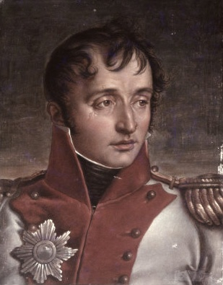
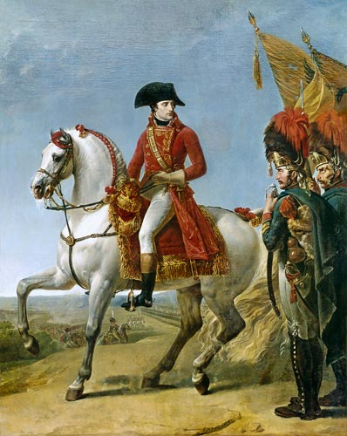
KRATEK ŽIVLJENJEPIS
Rodil se je 15. avgusta 1769 na Korziki.
Bil je sin uradnika plemiškega rodu s Korzike.
Veljal je za enega od ‘razsvetljenih monarhov’.
Bil je prvi francoski cesar .
Umrl je 5. maja 1891 v Sveti Heleni.

Slide 3
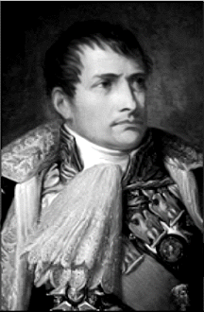
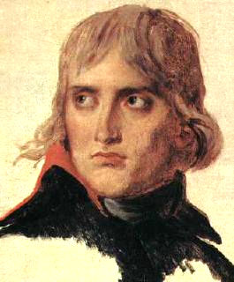
VOJAŠKI DOSEŽKI
Pri šestnajstih je postal častnik.
Pri štiriindvajsetih je bil povišan v generala.
Med oficirji in vojaki je bil zelo priljubljen.
Francoska vojska je osvojila velik del Evrope.
Imel je smisel za vojsko in delo v njej.

Slide 4
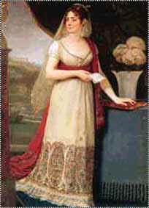
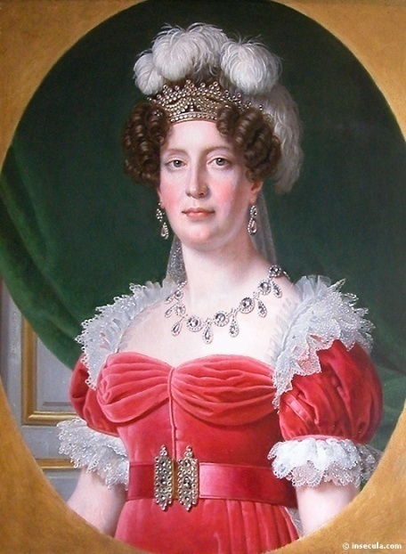
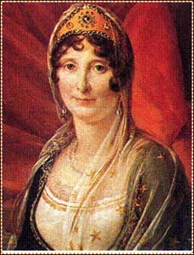
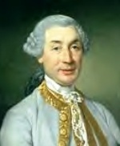
DRUŽINSKO ŽIVLJENJE
Njegov oče je bil Carlo Bonaparte, ki je bil pravnik in politik.
Njegova mati je bila Maria Letizia.
Izhajal je iz premožne družine koroških plemstvo.
Prvič se je poročil leta 1796 z Josephine.
Drugič se je poročil z Marie – Louise, leta 1810.
Notes:
Desno zgoraj – josephine (zapustil jo je , ker se je družila z ljubimci) Pod njo – marie-louise (rodila mu je sina) levo spodaj – mati maria letizia Desno – oče Carlo

Slide 5
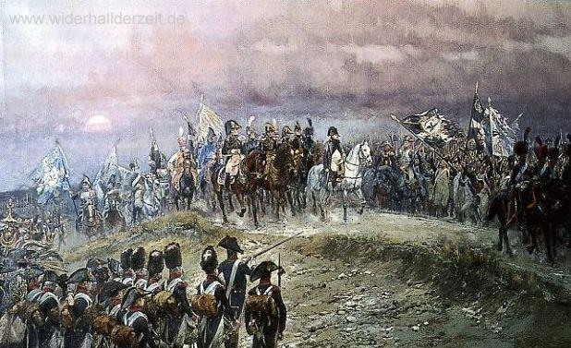
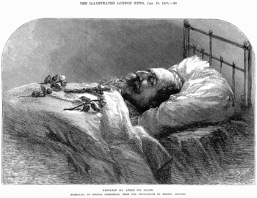
NAPOLEONOV KONEC
Leta 1812 se mu je ponesrečil napad na Rusijo.
Dve leti po tem so ga izgnali na otok Elbo.
1815 pobegne in se odloči za napad na Pariz.
Še zadnjič ga premagajo pri kraju Waterloo.
Izženejo ga na otok sv. Helene, kjer je do smrti živel zastražen.
Notes:
Elbo – tam je začel z razvijanjem svojega novega imperija, ceste, vinogradi... Zato so ga premestili na otok sv. Lucije. Od tam je pobegnil z nekaj privrženci.

Slide 6
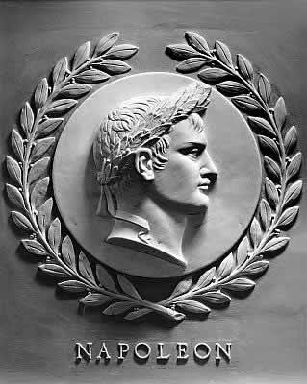
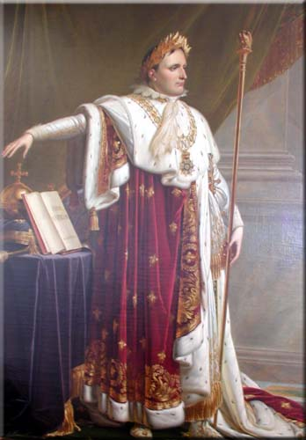
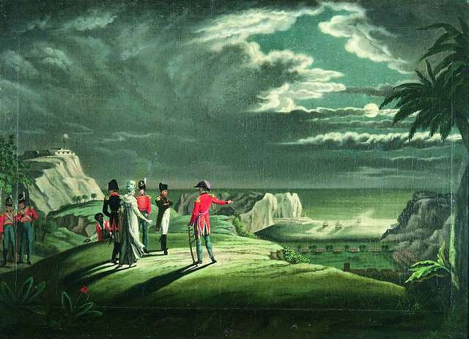
ZANIMIVOSTI
Ime mu je bilo Napoleon I. le grand (Napoleon I. Veliki).
Na sv. Helene je živel osamljeno in narekoval svoje burne spomine.
vse odnose v državi je urejal Napoleonov civilni zakonik (2251 členov).
V Ljubljani je Napoleonov spomenik.
Notes:
Določali so enakopravnost, svobodo, versko strpnost, nedotakljivost zasebne lastnine, odpravo fevdalnih pravic – načela francoske revolucije.

Slide 7
